Slide 2
Já imaginou desenvolver um sistema que ajude monitorar ambientes que necessitem do controle de temperatura e umidade como salas de hospitais, clínicas ou laboratórios?
Conforme estudamos o Sensor de Temperatura e Umidade, é uma opção fácil e acessível para esta medição, combinado com o Display LCD 16x2 é possível o desenvolvimento de um termômetro digital de baixo custo.

Slide 3
Retomar a utilização dos componentes eletrônicos Display LCD 16x2 e Sensor de Umidade e Temperatura DHT11;
Criar o protótipo de um termômetro digital;
Conhecer a evolução dos termômetros.

Slide 4
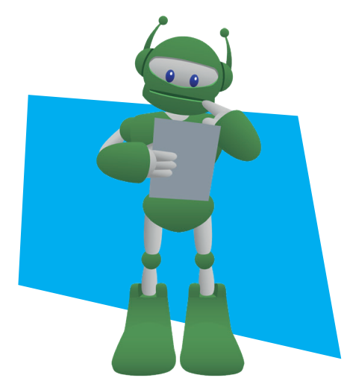
01 Placa Arduino Uno R3;
01 Cabo USB;
01 Protoboard;
01 Sensor de Umidade DHT11;
15 Jumpers Macho-Macho;
01 Resistor 4,7 KΩ;
01 Display LCD 16x2;
01 Potenciômetro
01 Notebook;
Software Arduino IDE.

Slide 5
A temperatura tem efeito direto sobre os materiais, na medida em que provocam dilatações em equipamentos que contém, em sua estrutura, componentes como os metais, por exemplo. Assim, como a umidade gera oxidação em instrumentos causando danos, aumentando as despesas com a manutenção desses. Portanto, é importante ter controle de temperatura e umidade de ambientes para prevenir desgastes e diminuir os gastos com reparação em lugares que comportam estes tipos de equipamentos.

Slide 6
O termômetro digital pode ter várias aplicações, como monitoramento de câmaras frias, de salas de servidores, laboratório, salas com ambientes com equipamentos, incubadora neonatal, bancos de sangue, museus, indústria têxtil, alimentícia, fabricação de papel, armazenamento, farmacêutica, entre outras.

Slide 7
Neste projeto, utilizaremos o Display LCD 16x2, dispositivo que exibirá o valor da temperatura e umidade do Sensor DHT11. Adicionaremos o Potenciômetro que regulará o contraste do Display LCD.

Slide 8
Vamos ao nosso projeto!
Acesse o passo a passo da montagem e programação na Aula 25 - Termômetro digital, Módulo 2, disponível em: Robótica Educacional.

Slide 9
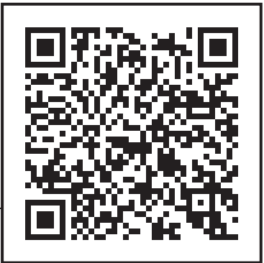
O TCC “Sistema de monitoramento de ambientes com equipamentos de ressonância magnética”, relata o desenvolvimento de um sistema eletrônico que possa fazer o monitoramento da temperatura e umidade do ar da sala de máquinas da ressonância magnética. Confira em:
https://eb.ct.ufrn.br/wp-content/uploads/2019/03/Amauri-Junior.pdf

Slide 10
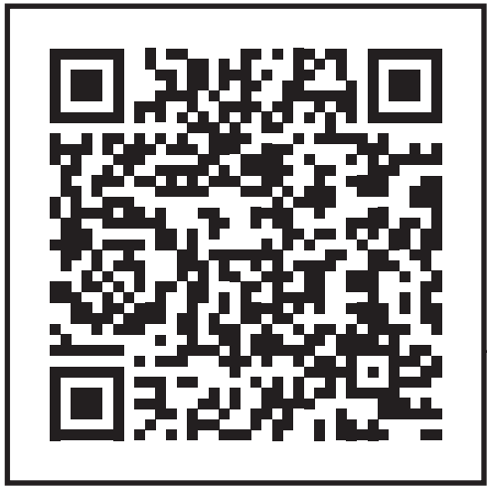
O artigo “Sistema de monitoramento de temperatura e umidade”, apresenta propostas de controle de temperatura e umidade por condicionamento do ar em museus através do sistema desenvolvido para tal. Disponível em:
http://professor.ufop.br/sites/default/files/cocota/files/eneca_2005_smtu.pdf

Slide 11
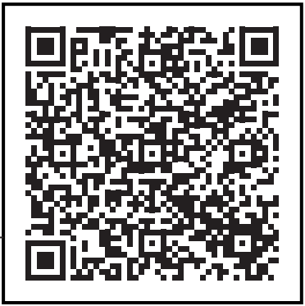
O TCC “Sistema supervisório para monitoramento de temperatura e umidade em laboratório de metrologia”, descreve os passos para desenvolvimento e implantação de um sistema supervisório para monitoramento e análise de temperatura e umidade, empregando o conceito de Internet das Coisas em laboratório de metrologia. Confira em:
https://repositorio.ifsc.edu.br/bitstream/handle/123456789/1271/TCC%20Gabriel%20Schutz%20Moraes.pdf?

Slide 12
1. Que tal adicionar um Buzzer e criar um sistema de monitoramento sonoro de alerta, caso a temperatura ultrapasse a mínima ou máxima determinada?
2. Adicione um botão (Push Button) e programe-o, para que ao ser pressionado, alterne a exibição de Celsius para Fahrenheit.

Slide 13
a. Confira, compartilhando seu projeto com os demais colegas, se o objetivo foi alcançado;
b. Analise seu projeto desenvolvido, de modo a atender aos requisitos para funcionamento de um termômetro digital;
c. Reflita se as seguintes situações ocorreram:
i. Colaboração e Cooperação: você e os membros de sua equipe interagiram entre si, compartilhando ideias que promoveram a aprendizagem e o desenvolvimento deste projeto?
ii. Pensamento Crítico e Resolução de Problemas: você conseguiu identificar os problemas, analisar informações e tomar decisões de modo a contribuir para o projeto desenvolvido?
d. Reúna todos os componentes utilizados nesta aula e os organize novamente, junto aos demais, no kit de robótica.

Slide 14
Flaticon. Ícones. Disponível em: https://www.flaticon.com/br/icones. Acesso em: 17 jul. 2023.
PARANÁ. Secretaria Estadual de Educação do Estado do Paraná (SEED/PR). Diretoria de Tecnologias de Informação (DTI). Coordenação de Tecnologias Educacionais. (CTE). Robótica Educacional - Módulo 2. Aula 25 - Termômetro digital. Disponível em: https://aluno.escoladigital.pr.gov.br/robotica/aulas/educacional Acesso em: 02 mai. 2023.

Slide 15
